Slide 1

CHÀO MỪNG CÁC CON ĐẾN VỚI TIẾT TOÁN
LUYỆN TẬP
(trang 17)

Slide 2
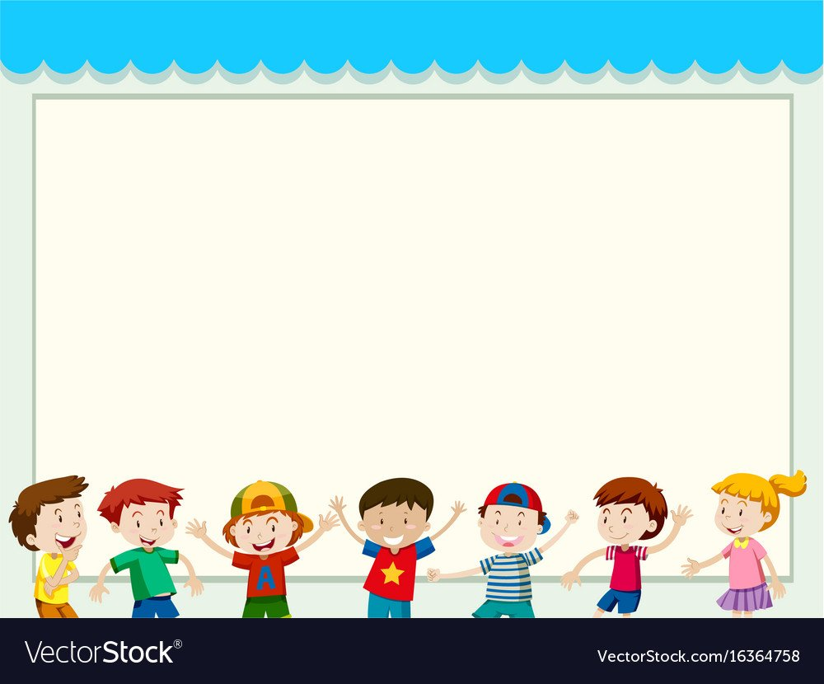
MỤC TIÊU
-Củng cố cách xem giờ.
-Củng cố số phần bằng nhau của đơn vị.
-Củng cố phép nhân, giải toán có lời văn, so sánh giá trị của 2 biểu thức.

Slide 3
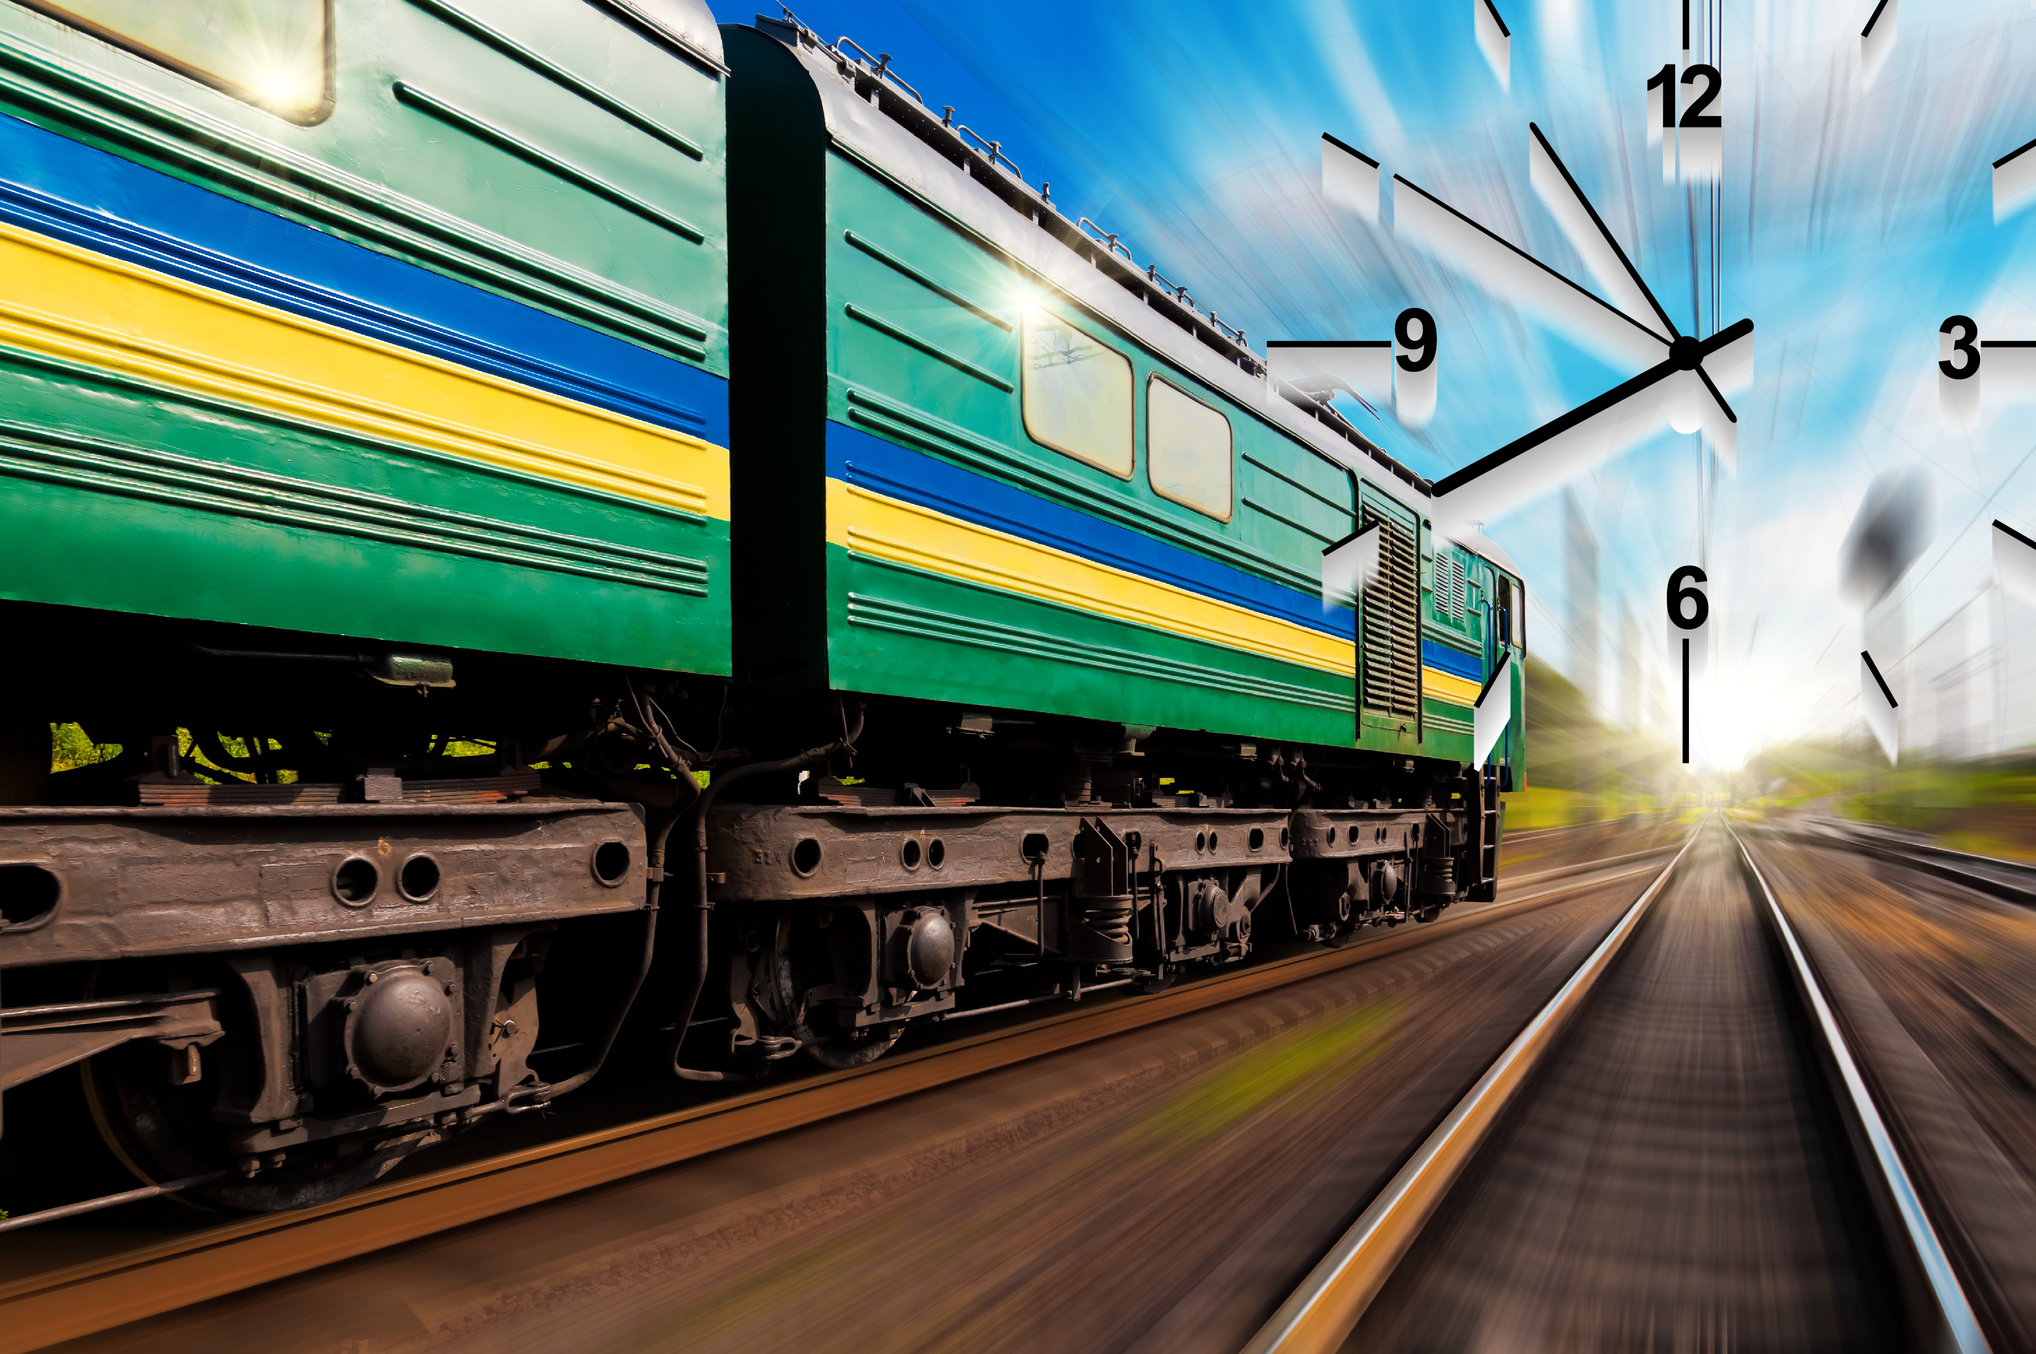
CHUYẾN TÀU THỜI GIAN

Slide 4
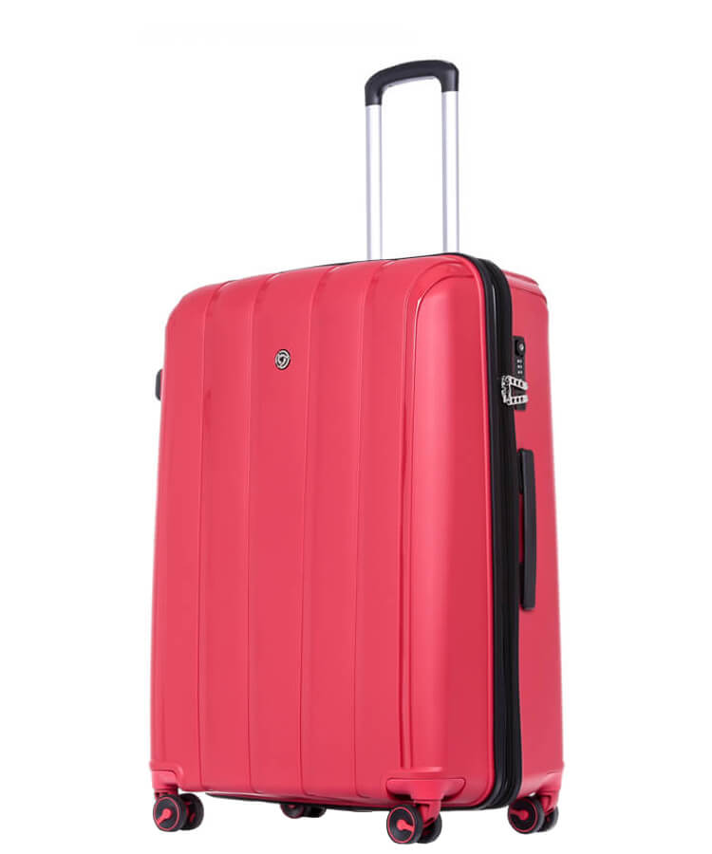
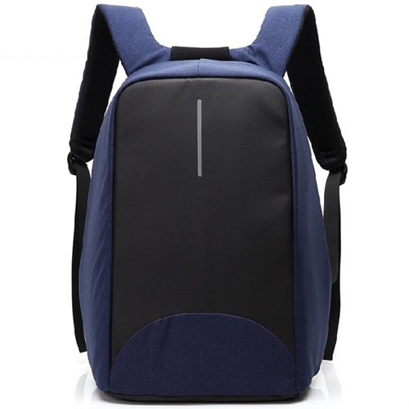
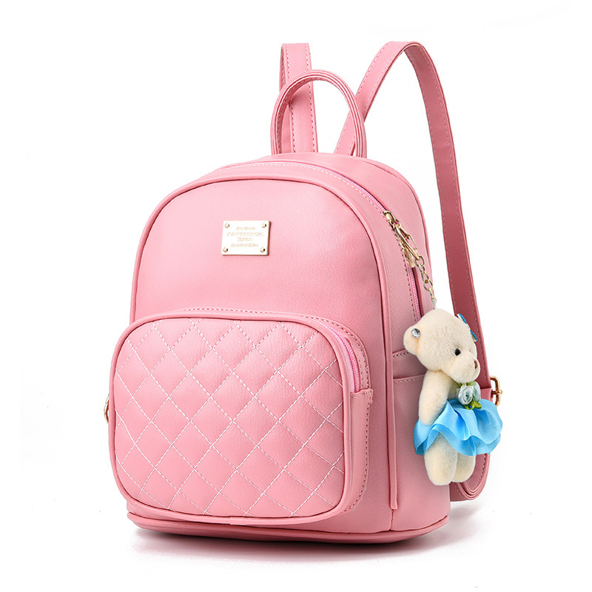
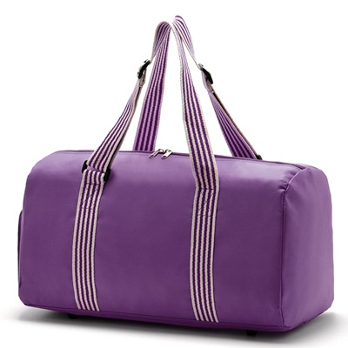
KIỂM TRA HÀNH LÍ
1
2
3
4

Slide 5
13 GIỜ CÒN GỌI LÀ MẤY GIỜ?
TOA 1
Đáp án: 1 GIỜ CHIỀU
0
1
3
2
5
4
Hết giờ

Slide 6
Một ngày có bao nhiêu giờ?
TOA 2
Đáp án: 24 GIỜ
3
1
0
2
4
5
Hết giờ

Slide 7

TOA 3
Đồng hồ chỉ mấy giờ?
Đáp án: 6 giờ
3
1
2
0
5
4
Hết giờ

Slide 8
TOA 4
8 GIỜ TỐI CÒN GỌI LÀ MẤY GIỜ?
ĐÁP ÁN: 20 GIỜ
1
0
3
2
5
4
Hết giờ

Slide 9
TẤM VÉ THÔNG HÀNH
Bài 1:
Đồng hồ chỉ mấy giờ?
12
12
11
12
1
12
11
1
11
1
11
1
10
2
10
2
10
2
10
2
9
3
3
9
3
9
3
9
8
4
4
8
4
8
4
8
7
5
7
5
7
6
5
7
5
6
6
6
A
B
C
D
6 giờ 15 phút
2 giờ 30 phút
Hoặc 2 giờ rưỡi
8 giờ 55 phút
Hoặc 9 giờ kém 5 phút
8 giờ

Slide 10
HÀNH KHÁCH THÔNG THÁI
Bài 2: Giải bài toán theo tóm tắt sau:
Có: 4 thuyền
Mỗi thuyền: 5 người
Tất cả: ? người
Bài giải:
Tất cả có số người là:
5 x 4 = 20 ( người)
Đáp số: 20 người

Slide 11
Người lái tàu tài ba
1
Bài 3: a) Đã khoanh vào số quả táo trong hình nào?
3
Đúng rồi!
Hình 1
Hình 2

Slide 12

Người lái tàu tài ba
1
Bài 3: b) Đã khoanh vào số bông hoa trong hình nào?
2
d)
Đúng rồi!
Đúng rồi!
Hình 3
Hình 4

Slide 13
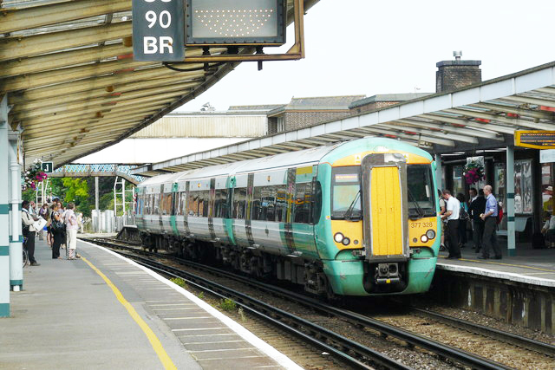
TÀU VỀ SÂN GA

Slide 14
Bài 4. Điền dấu < , > = vào ô dưới đây
4 x 7 ... 4 x 6
4 x 5 ... 5 x 4
16 : 4 ... 16 : 2
>
=
<

Slide 15

MỤC TIÊU
-Củng cố cách xem giờ.
-Củng cố số phần bằng nhau của đơn vị.
-Củng cố phép nhân, giải toán có lời văn, so sánh giá trị của 2 biểu thức.

Slide 16


